Slide 1
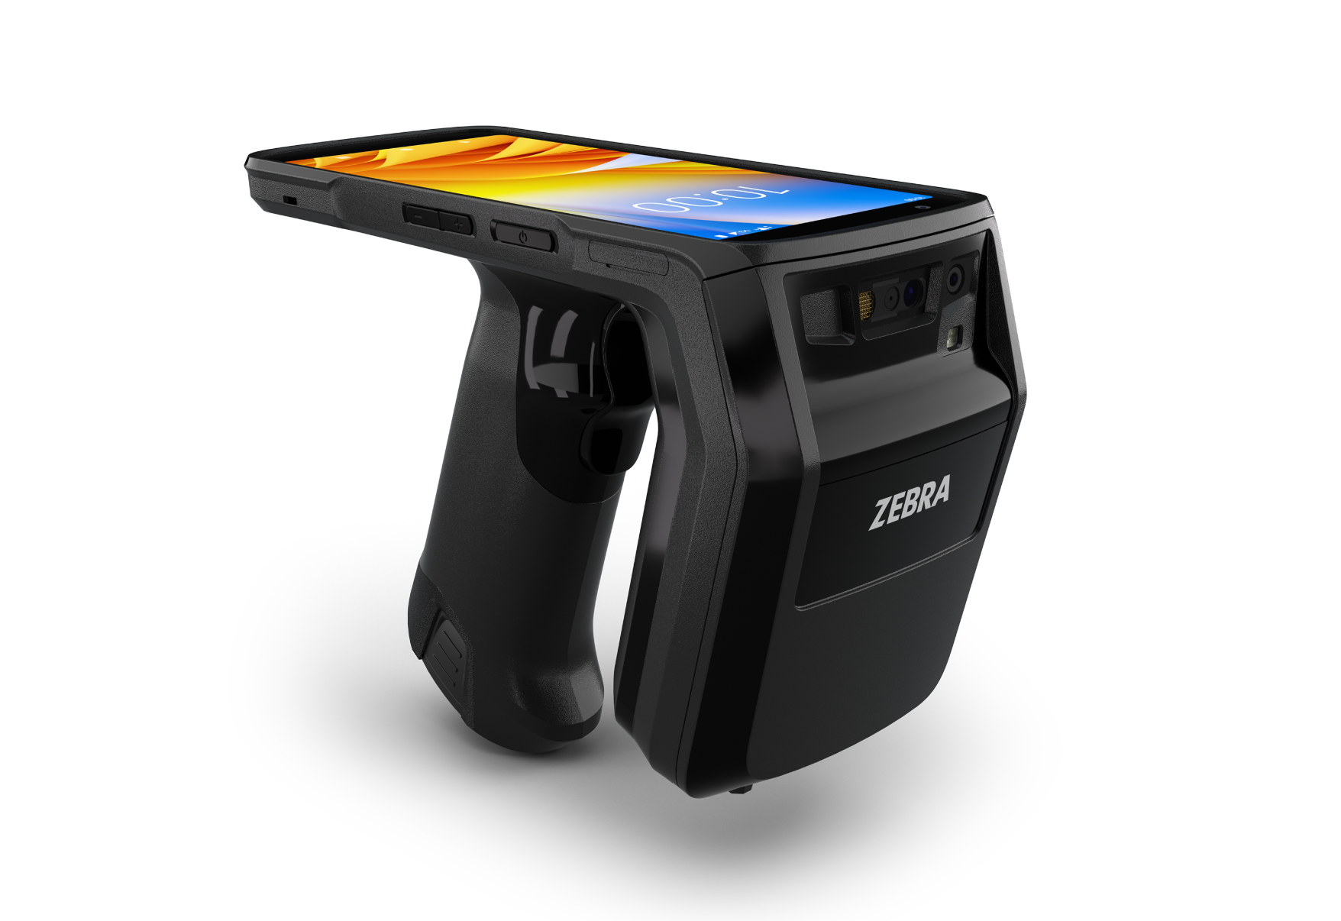

Lecteur TC22R RFID portable intégré – Zebra

Slide 2
Lecteur TC22R RFID portable intégré – Zebra
Le TC22R représente la nouvelle génération de lecteurs portables intégrés de Zebra, conçu pour offrir une visibilité immédiate et une mobilité totale sur le terrain. Contrairement aux appareils plus lourds ou complexes, il combine la puissance de la RFID UHF et la simplicité d'un smartphone tactile pour faciliter le suivi des actifs tout en réduisant la fatigue des collaborateurs. C'est l'outil idéal pour transformer vos inventaires manuels en processus rapides, précis et automatisés, de l'arrière-boutique jusqu'au point de vente
Positionnement du Zebra TC22R : Le TC22R est le lecteur RFID portable intégré nouvelle génération de Zebra, conçu pour offrir une solution tout-en-un légère et entièrement tactile. Il se positionne comme un outil intuitif et efficace pour le suivi des actifs dans les secteurs du commerce, de la logistique et de la fabrication légère.
Options de lecture et configurations disponibles : Le TC22R intègre un moteur de lecture 1D/2D SE4710 et un lecteur NFC prenant en charge les applications de point de vente mobile (mPOS). Son antenne RFID intégrée offre une portée de lecture nominale allant jusqu'à 12,2 mètres.
Performances de pointe et rapidité : Avec un débit de lecture exceptionnel pouvant atteindre 1 300 étiquettes par seconde, le TC22R assure une visibilité ultra-rapide sur les mouvements de stocks. Il permet de capturer les données avec moins d'efforts, de l'arrière-boutique jusqu'à la caisse.
Ergonomie et confort d'utilisation : Son format compact et léger est spécialement étudié pour réduire la fatigue des collaborateurs lors des inventaires tournants ou des longues sessions de travail. L'écran couleur de 6 pouces offre une interface tactile utilisable même avec des gants légers.
Connectivité avancée et gestion facilitée : Équipé des technologies Wi-Fi 6E et Bluetooth 5.2, le TC22R garantit des connexions rapides et stables au sein de votre réseau. Basé sur Android, il s'intègre facilement avec vos solutions de gestion de terminaux (MDM) standards.
Robustesse et résistance terrain : Certifié IP65, le TC22R est étanche à la poussière et aux projections d'eau. Sa conception robuste lui permet de résister à des chutes multiples de 1,50 m sur béton et à 1 000 chocs consécutifs.
Gestion de l'énergie et autonomie : Le lecteur est doté d'une batterie PowerPrecision+ de 7 000 mAh, rechargeable et extractible par l'utilisateur. Cette technologie permet de suivre l'état de santé de la batterie en temps réel pour garantir une disponibilité constante sur le terrain.
Expertise et fiabilité Zebra : En choisissant le TC22R, vous bénéficiez de l'expérience du leader mondial de la RFID, avec plus de 300 brevets technologiques garantissant des performances éprouvées dans les environnements les plus exigeants.

Slide 3
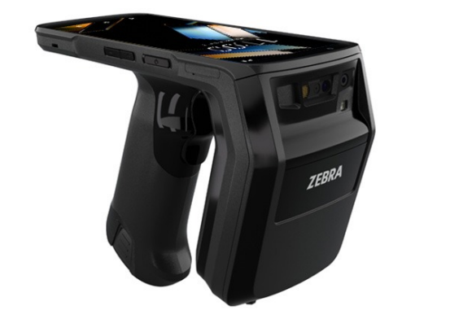
Lecteur TC22R RFID portable intégré – Zebra
1. Caractéristiques
Écran
Dalle couleur 6 pouces Full HD+ (1080 x 2160) avec un rétroéclairage haute luminosité (450 nits)
Résistance aux chutes
Standard : 1,50 m (sur une surface en béton)
Portée de lecture
Environ 6 m
Indice d’étanchéité
IP65
Vitesse de lecture optimale
Plus de 1 300 étiquettes/s
Dimensions
14,5 cm x 8,4 cm x 17,7 cm
Connectivité
Connexion hôte : eConnex™ (connecteur électrique 8 broches), Câble USB-C,Alvéole de câble USB
Ordinateur hôte : Terminaux mobiles et tablettes Zebra PC Windows
Poids
569 g
Température
Température en fonctionnement: de -10°C à 50°C
Température de stockage: de -40°C à 70°C
Notification
Alertes par signal sonore, vibrations et voyants LED (état de lecture et de batterie)
Saisie
Déclencheur à trois fonctions, programmable par l’utilisateur
IEC 62368-1 (ed.2)
UL 62368-1, deuxième édition, CAN/CSA-C22.2
N° 62368-1-14
Sécurité électrique
RFID
EN 302 208, FCC Partie 15 Sous-partie C
Batterie à dégagement rapide
PowerPrecision+ Li-Ion 7000
7 000 mAh à déconnexion rapide
Alimentation

Slide 4
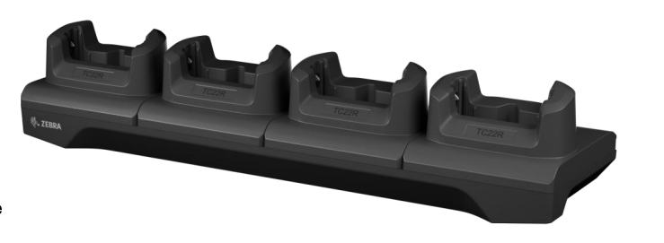
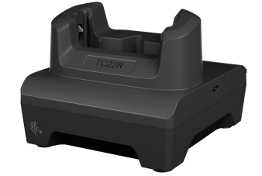
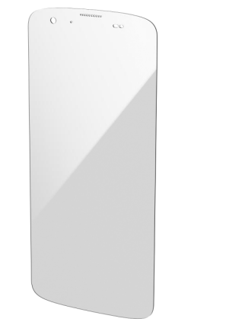
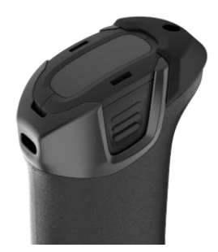
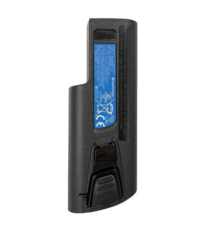
Lecteur TC22R RFID portable intégré – Zebra : accessoires
2. Accessoires
Station d'accueil multi-emplacements (4) pour recharge uniquement TC22R
Chargeur à emplacement unique - Seule station d'accueil pour TC22R
Protection d'écran en verre trempé pour TC22R
Pied de verrouillage de batterie
PowerPrecision + Batterie lithium-ion de rechange, 7000 mAh

